Slide 1
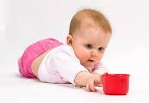
La motricité libre placer le bébé dans des positions qu’il maîtrise

Slide 2
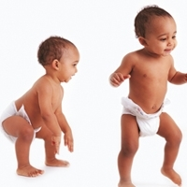
Les 10 étapes de la motricité libre
Les positions que le bébé adopte par lui-même
1- À plat dos
2- Balancier
3- À plat ventre
4- Le papillon
5- Ramper
6- À quatre pattes
7- Le trépied
8- Assis
9- Se hisse
10- La marche

Slide 3
1- À plat dos
Son champ visuel est libre. Il gigote et pédale.
Il se muscle au lieu de se contracter.

Slide 4
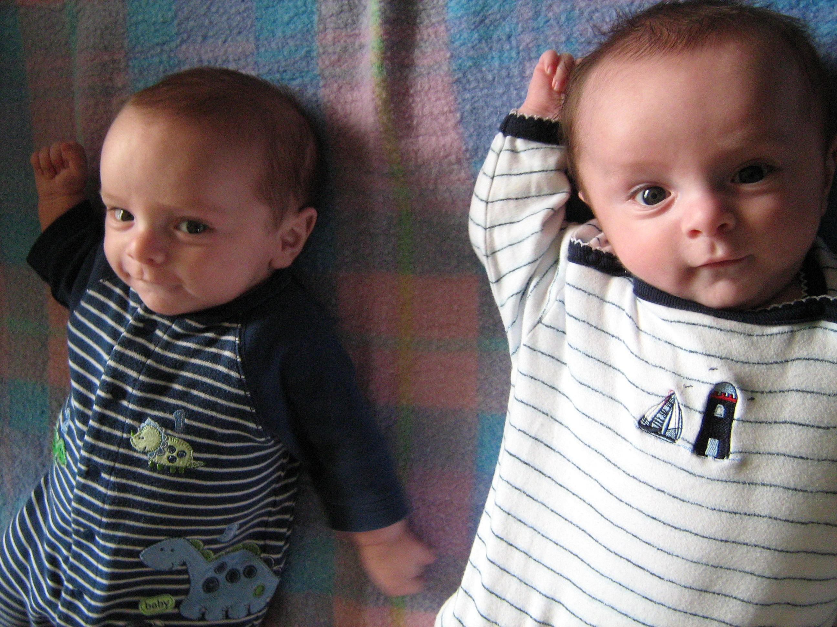

Slide 5
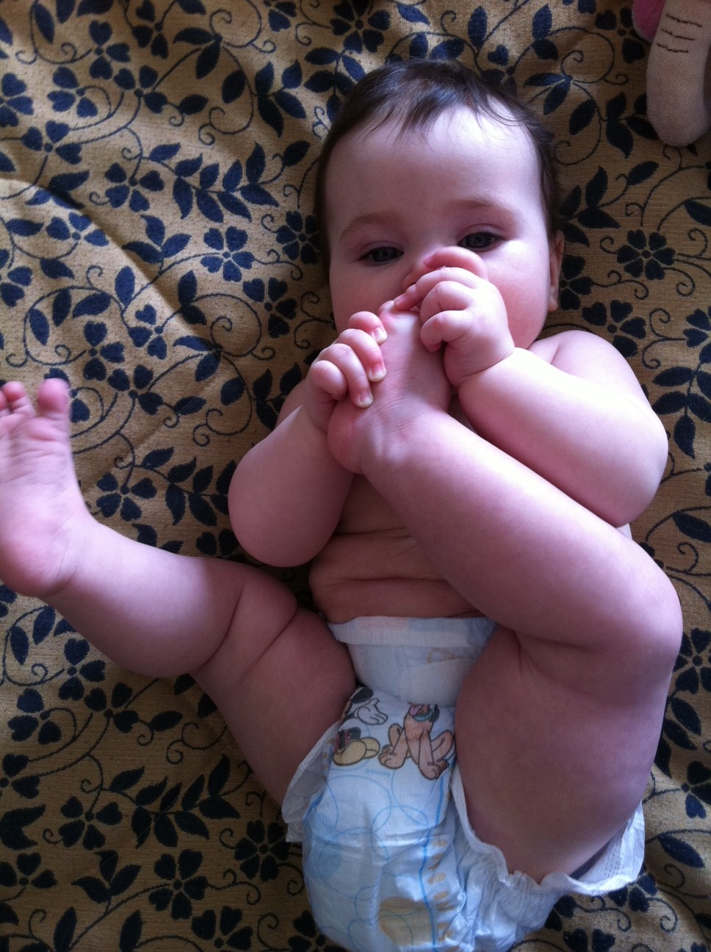

Slide 6
2- Le balancier
Le bras sert de balancier pour arriver à se tourner sur le ventre.
Quand il réussit, c’est parce qu’il a développé la musculature nécessaire.

Slide 7
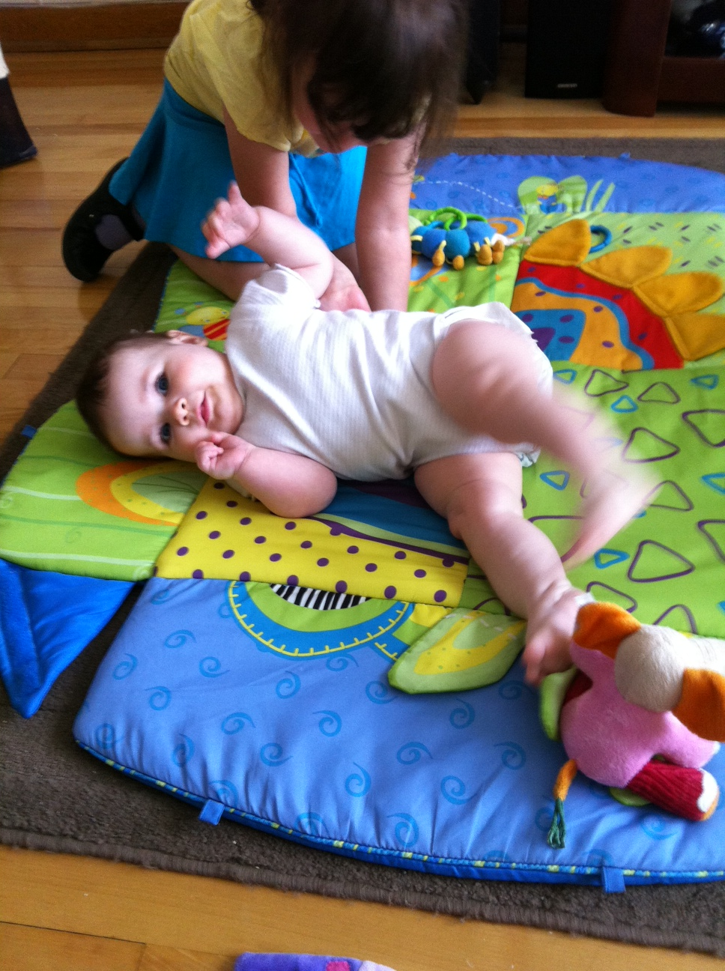

Slide 8
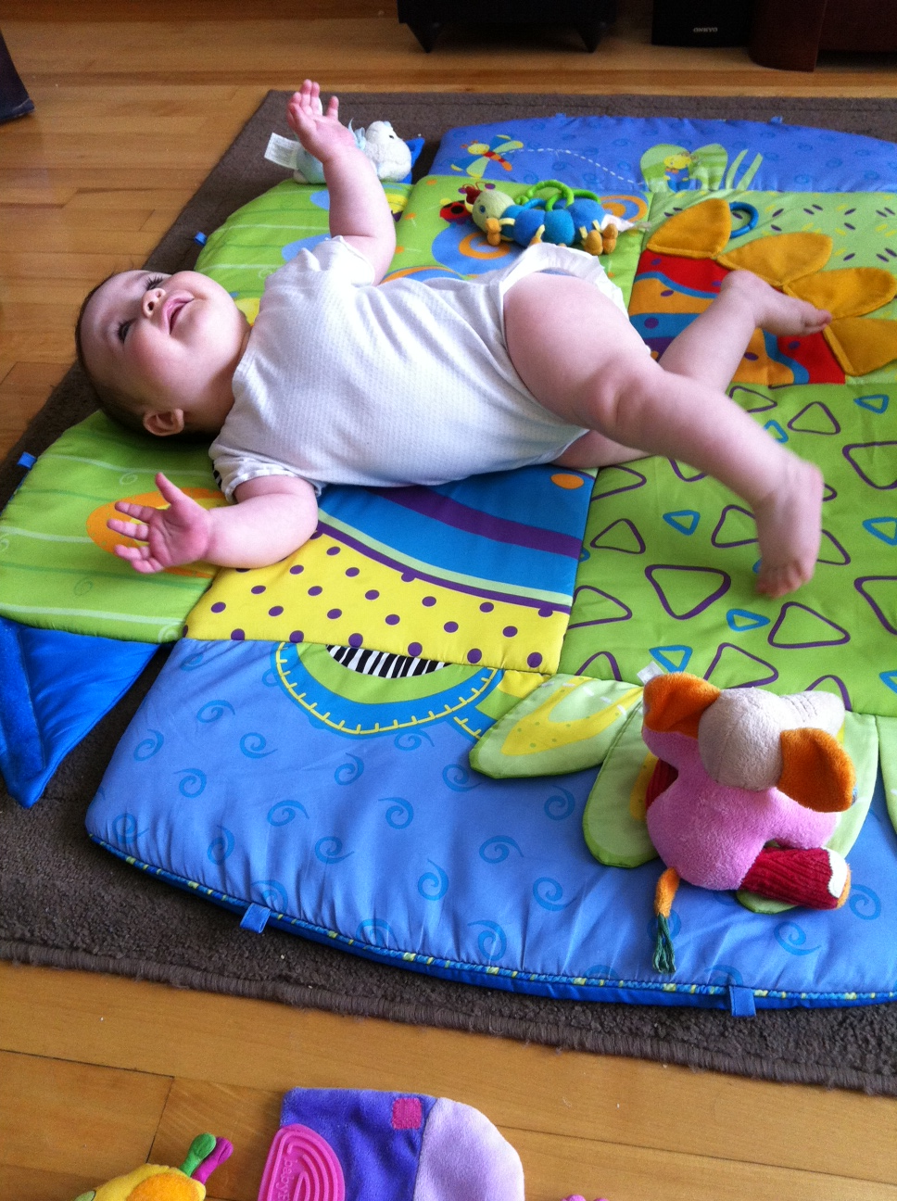
Le balancier

Slide 9
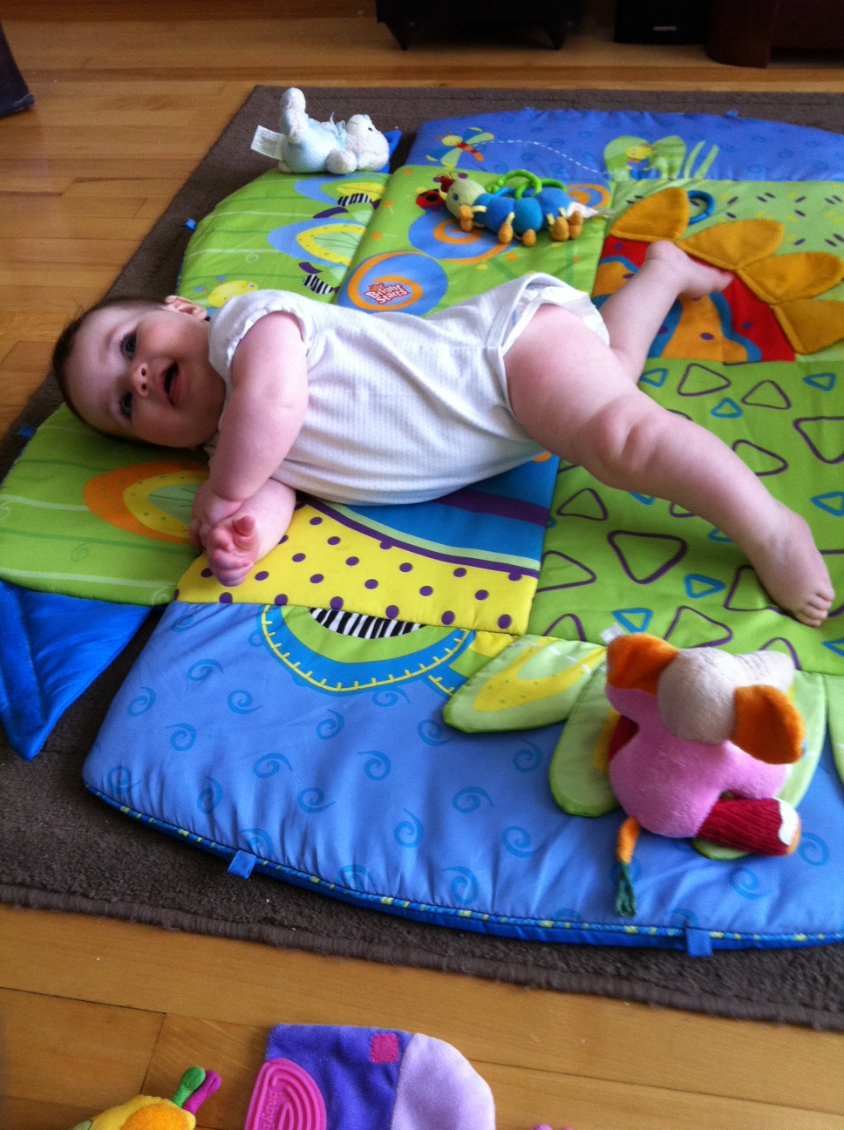

Slide 10
3- À plat ventre
Quand le mouvement de balancier devient assez fort, il réussit à se tourner par lui-même.
Le poids de la tête n’est pas un handicap parce qu’il est alors assez fort pour la tenir.

Slide 11
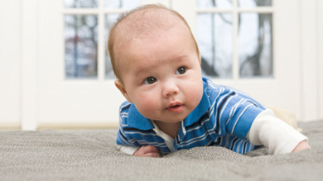

Slide 12
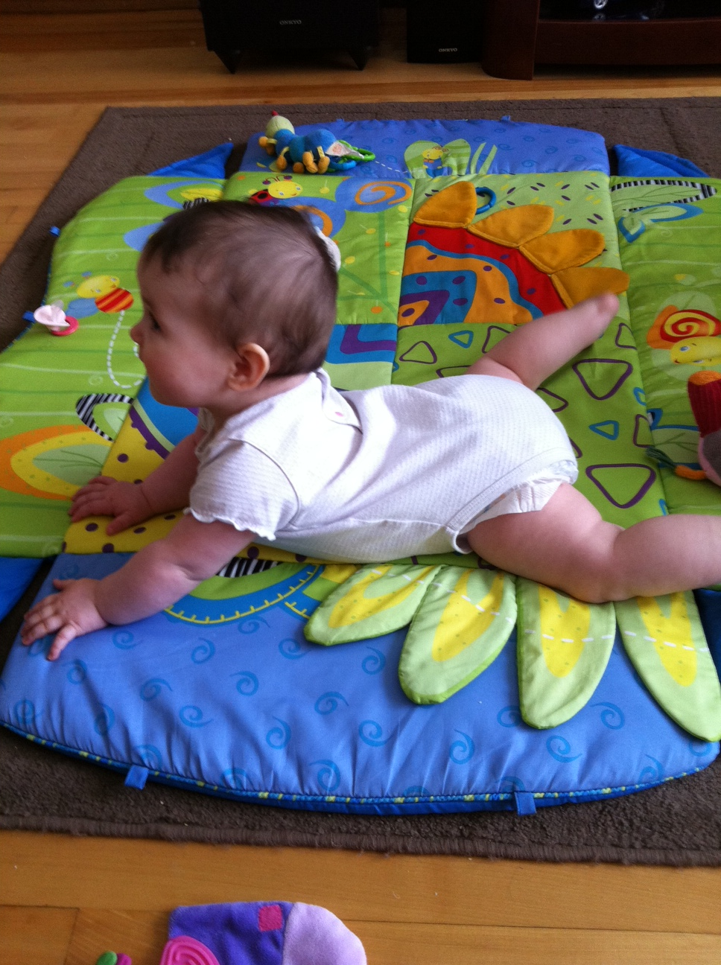

Slide 13
4- Le papillon
Il a réussi à dégager son bras.
Il continue de se muscler.
C’est la construction de son schéma corporel.

Slide 14
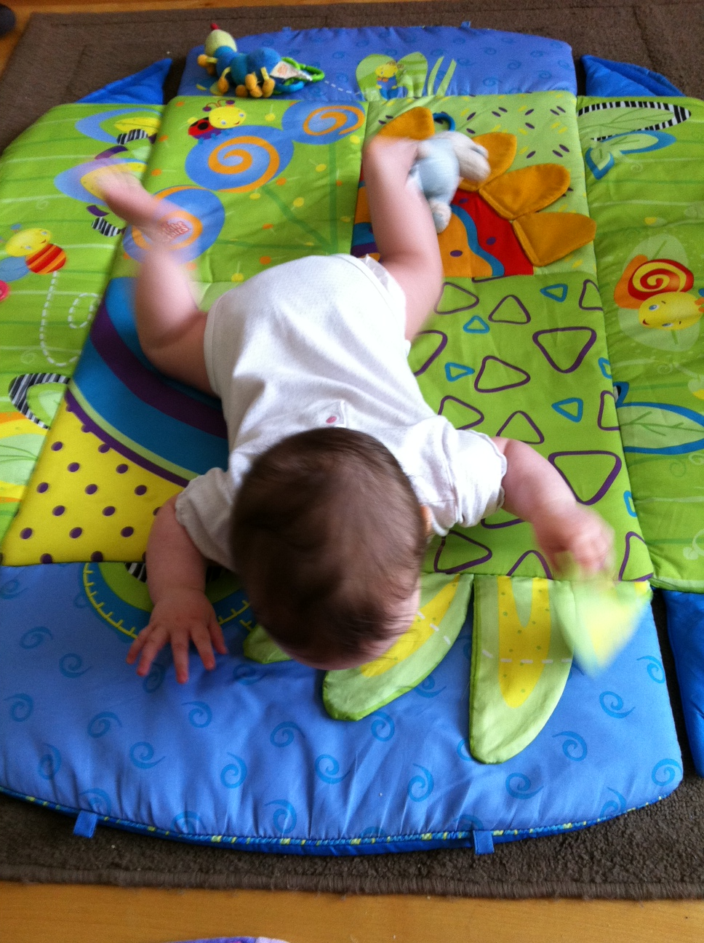

Slide 15
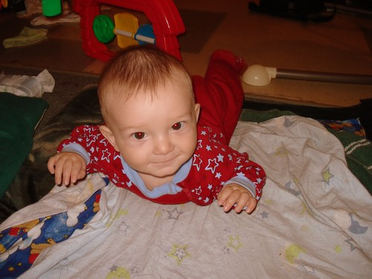

Slide 16
5- Il rampe
D’abord en reculant. Ensuite, il avance le bras gauche et la jambe droite. Ce mouvement agit au niveau de la maturation neurologique, ce qui aura une incidence sur l’apprentissage du langage et de l’écriture plus tard.

Slide 17
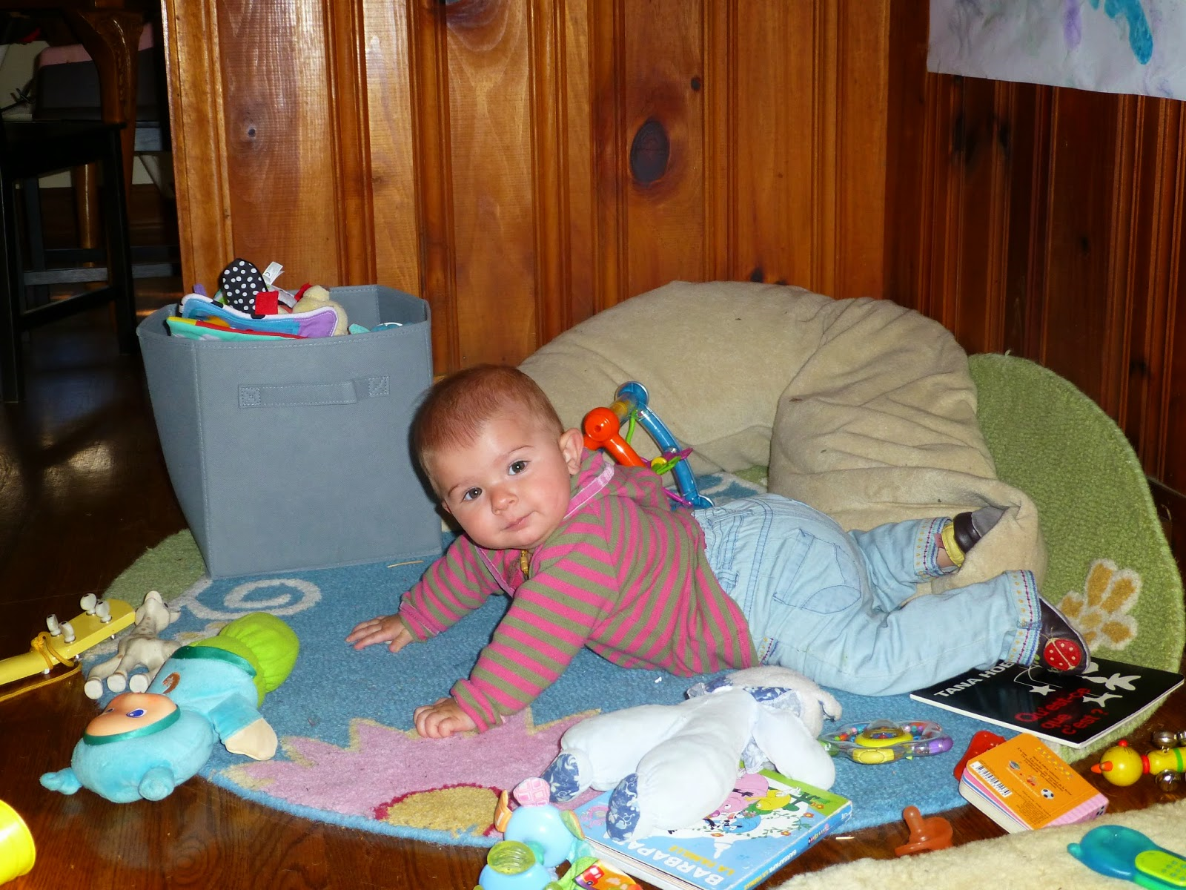

Slide 18
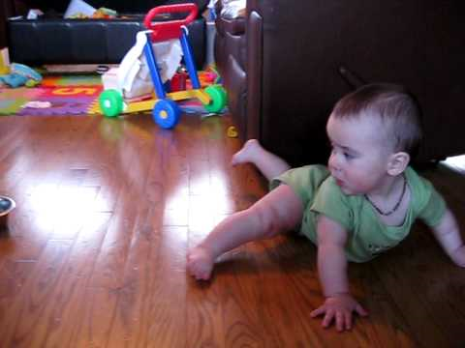

Slide 19
6- À quatre pattes
Il s’appuie sur les poignets et les genoux (4 points d’appui).
Capable de soulever le devant de son corps, la recherche de l’équilibre commence.

Slide 20
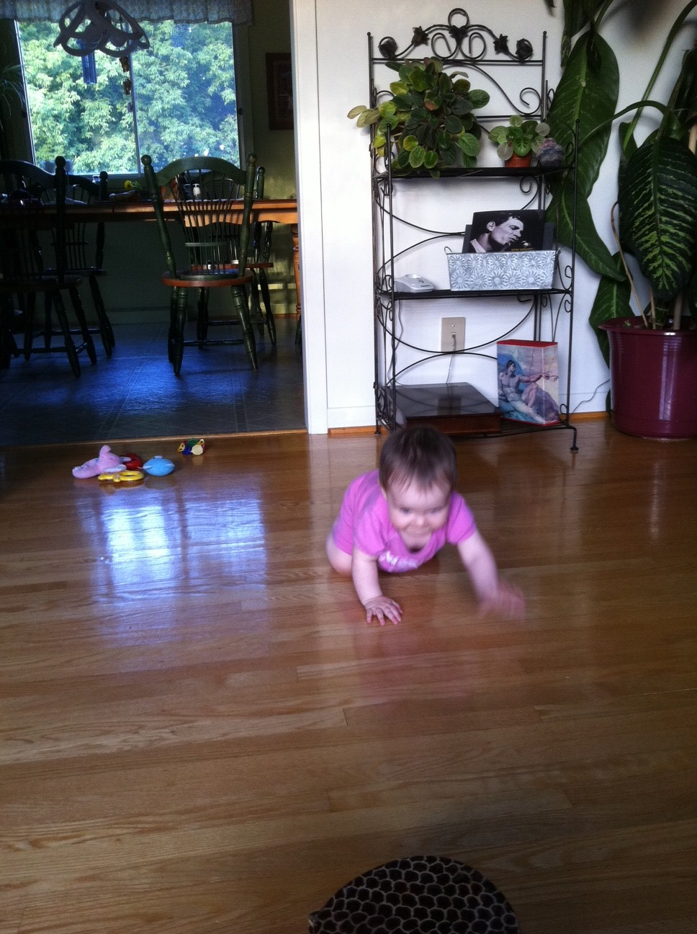

Slide 21
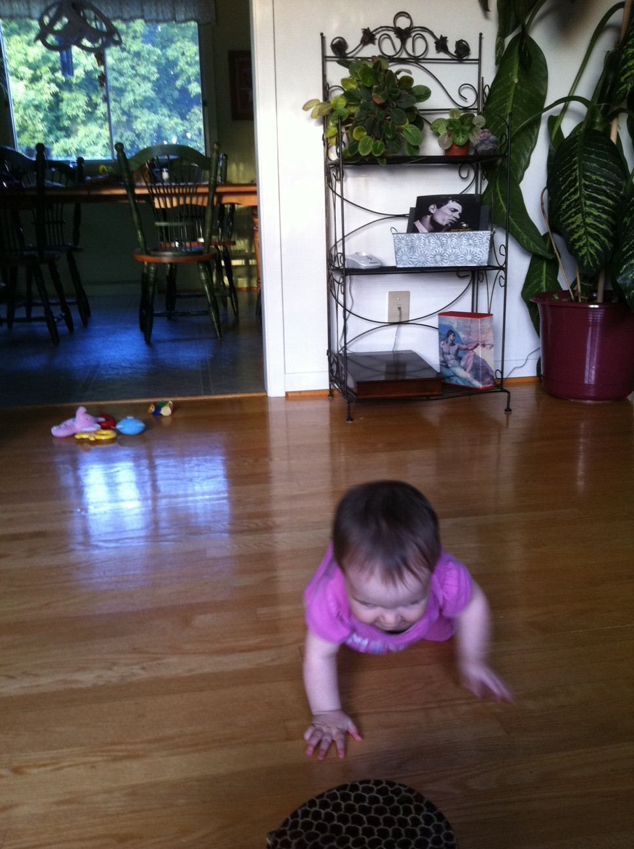

Slide 22
7- Le trépied
Dans ses moments d’arrêt, il tente de s’asseoir, mais sa tête le déséquilibre encore.
Il a donc 3 points d’appui: les fesses et les 2 mains.

Slide 23
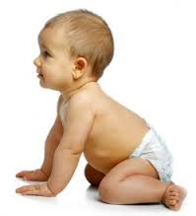

Slide 24
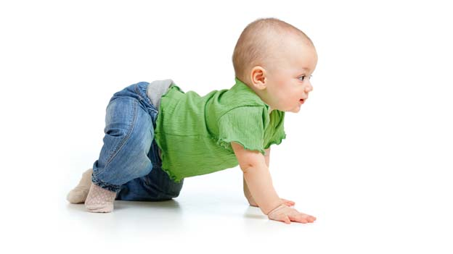

Slide 25
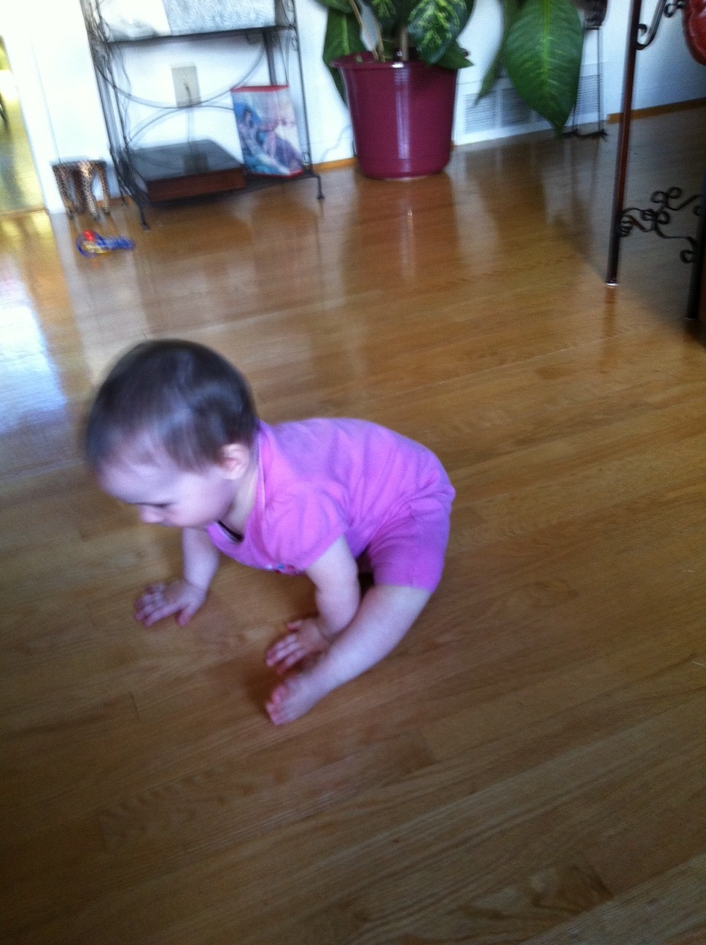

Slide 26
8- Assis
La musculation doit être assez développée pour équilibrer le poids de la tête. À cette étape, il a assez de mémoire pour aller chercher un jouet abandonné plus tôt sur son parcours de jeu.

Slide 27
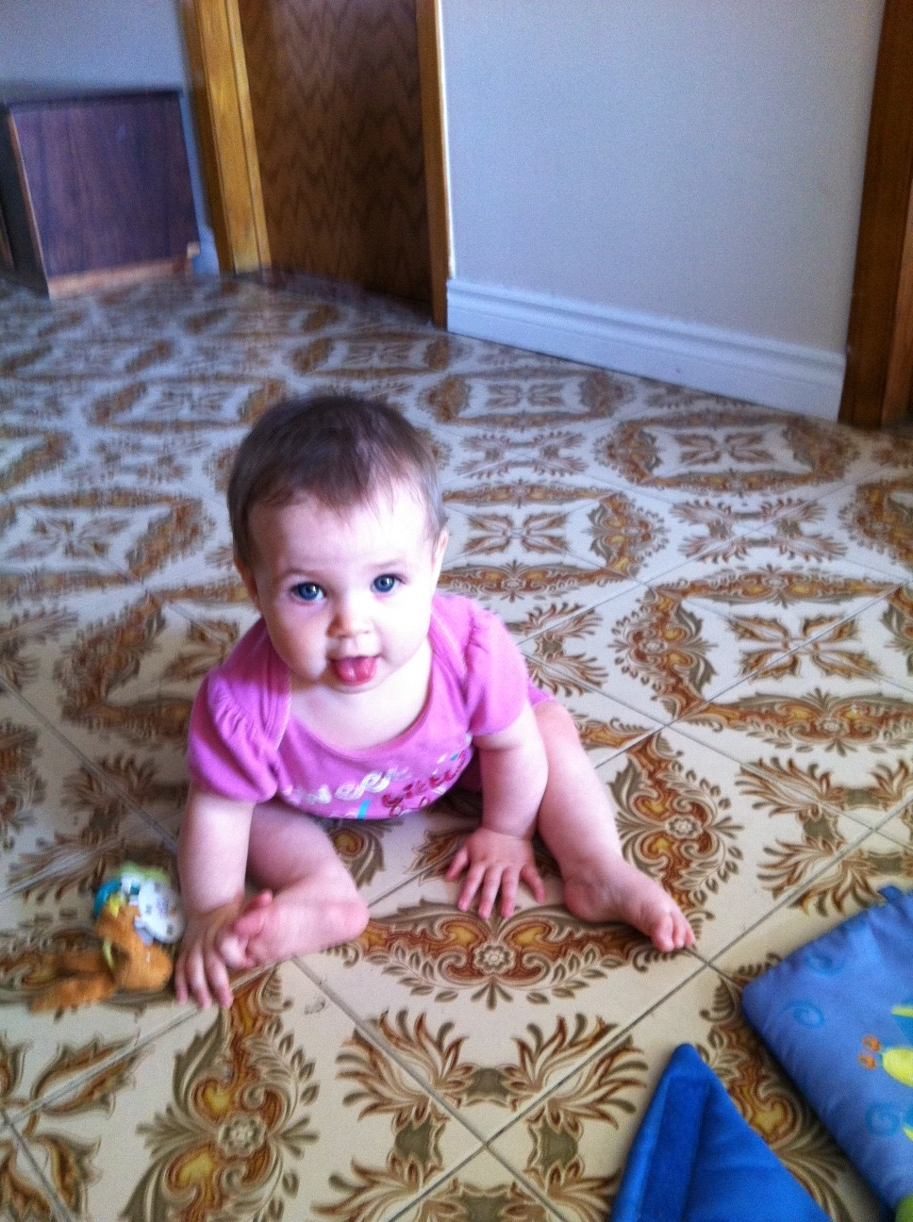

Slide 28
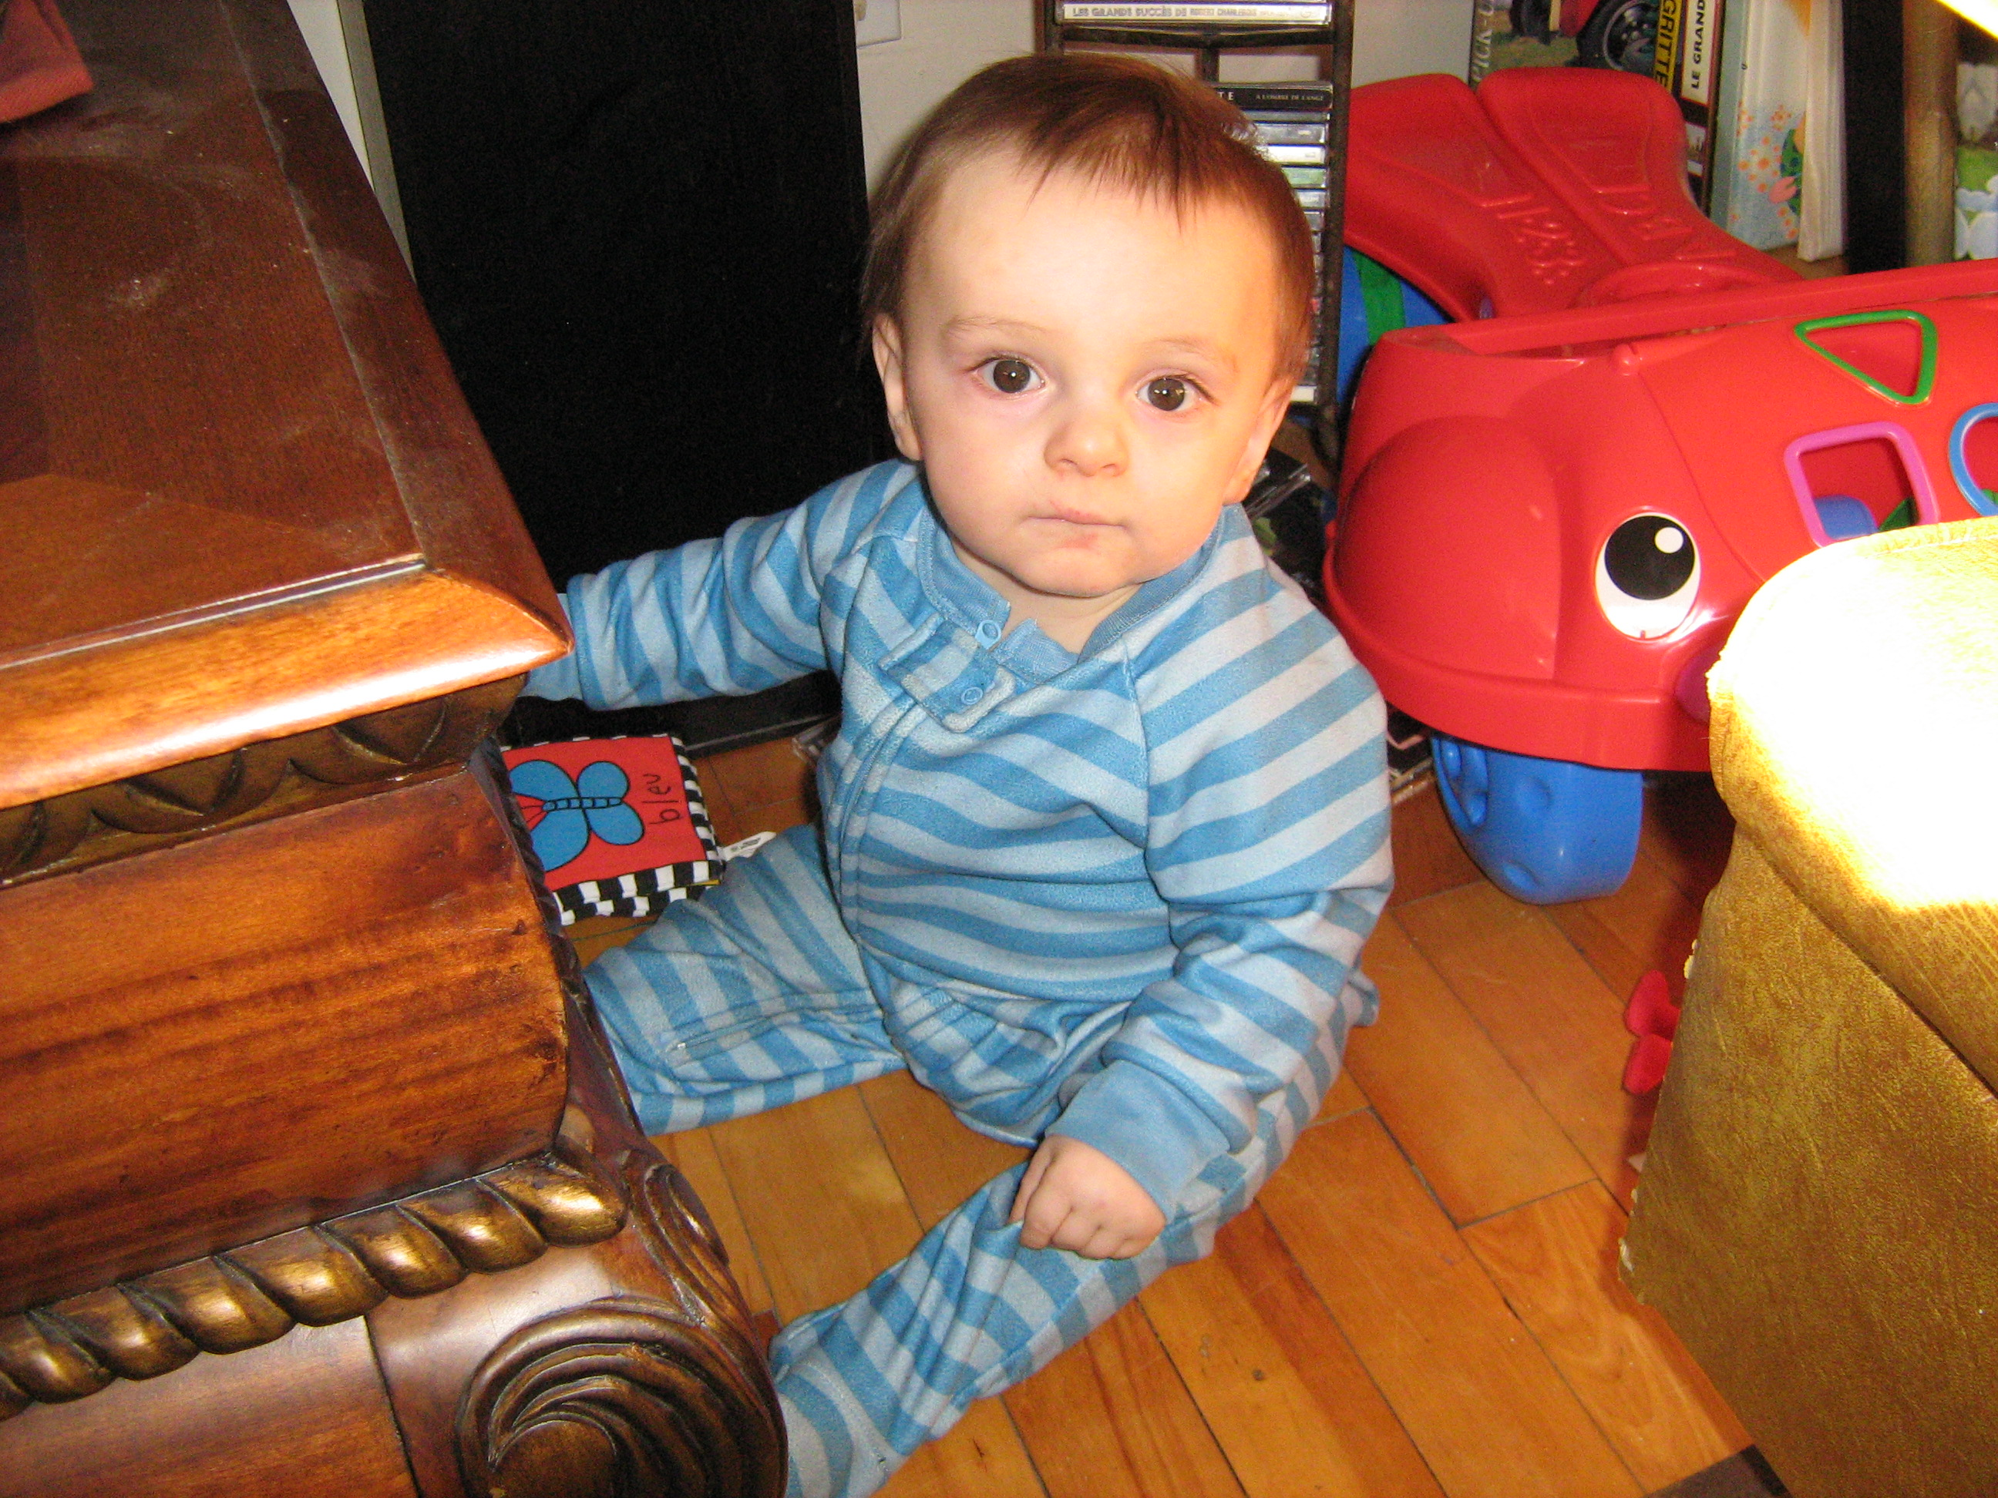

Slide 29
9- Se hisse - debout avec appui
Mouvement fréquent au cours d’une journée. Il renforce sa musculation et recherche l’équilibre. Il se tient d’abord des deux mains, puis d’une seule main.

Slide 30
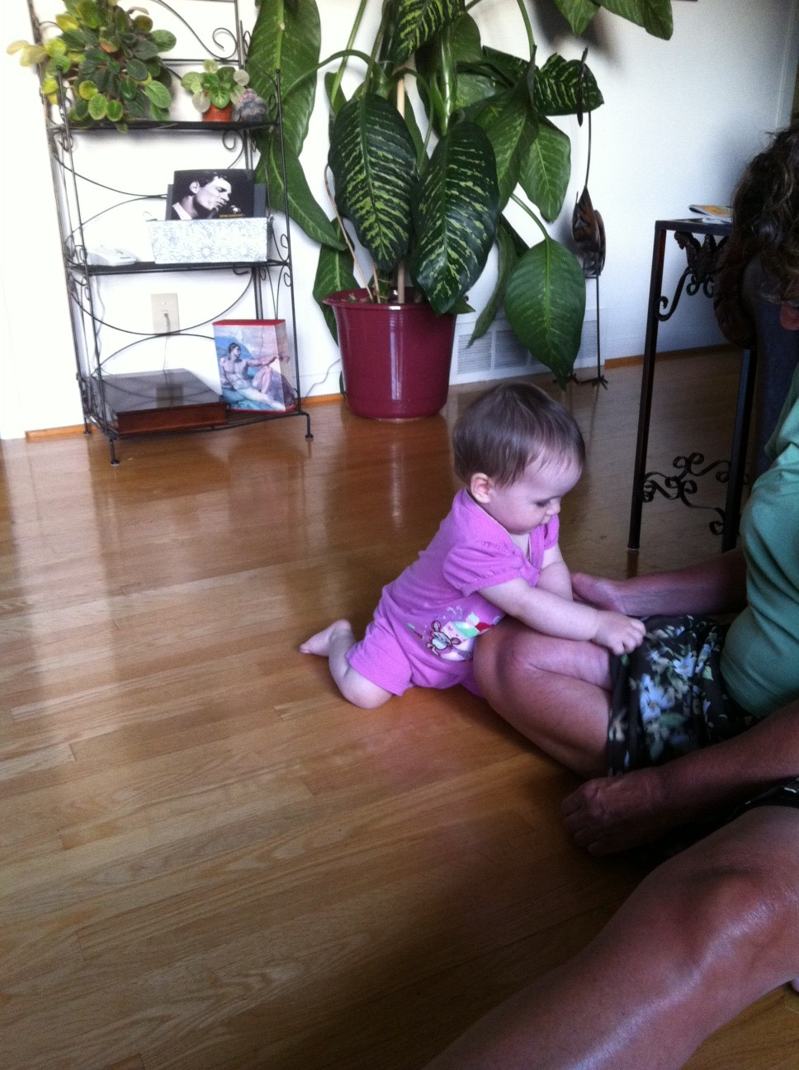

Slide 31
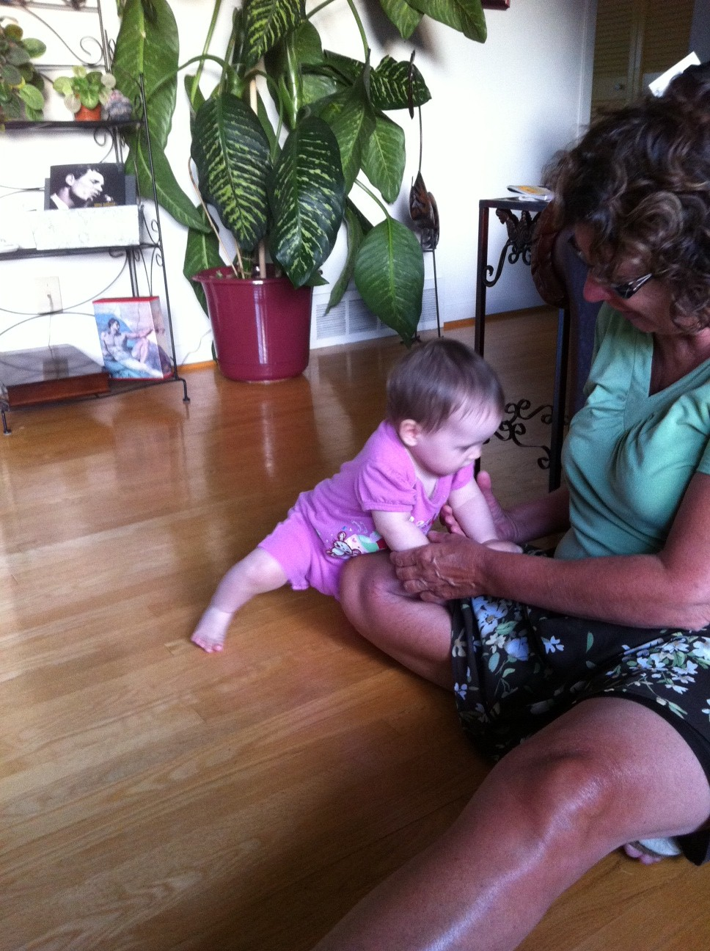

Slide 32
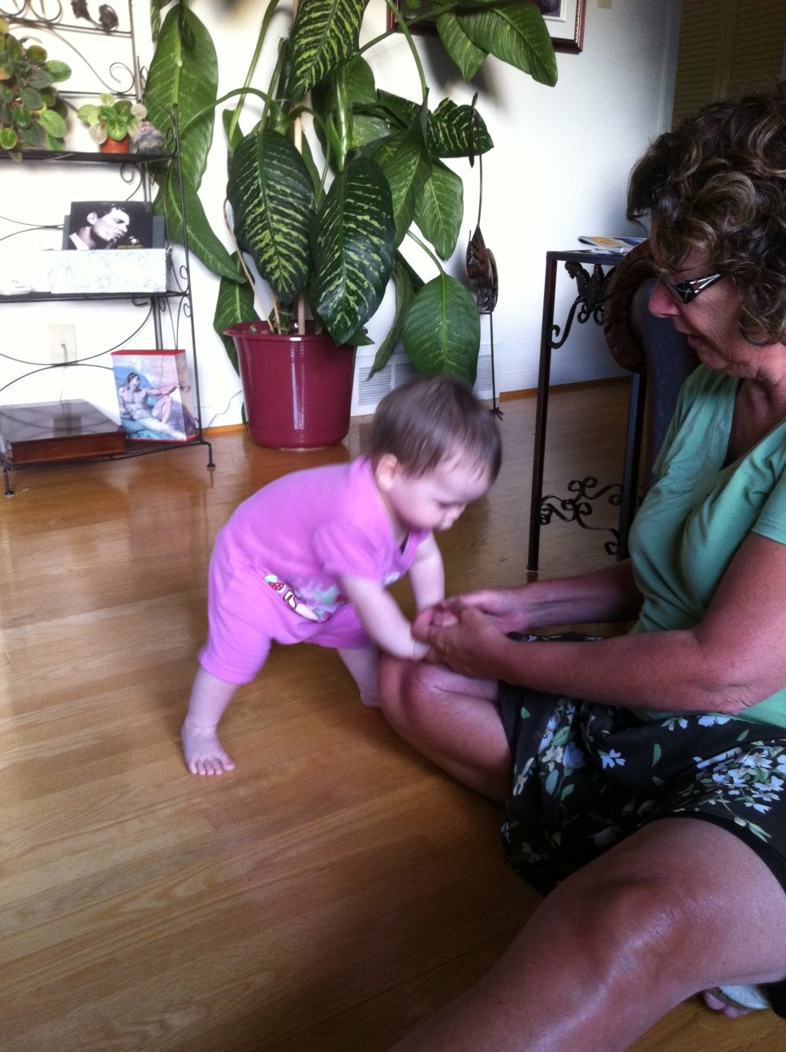

Slide 33
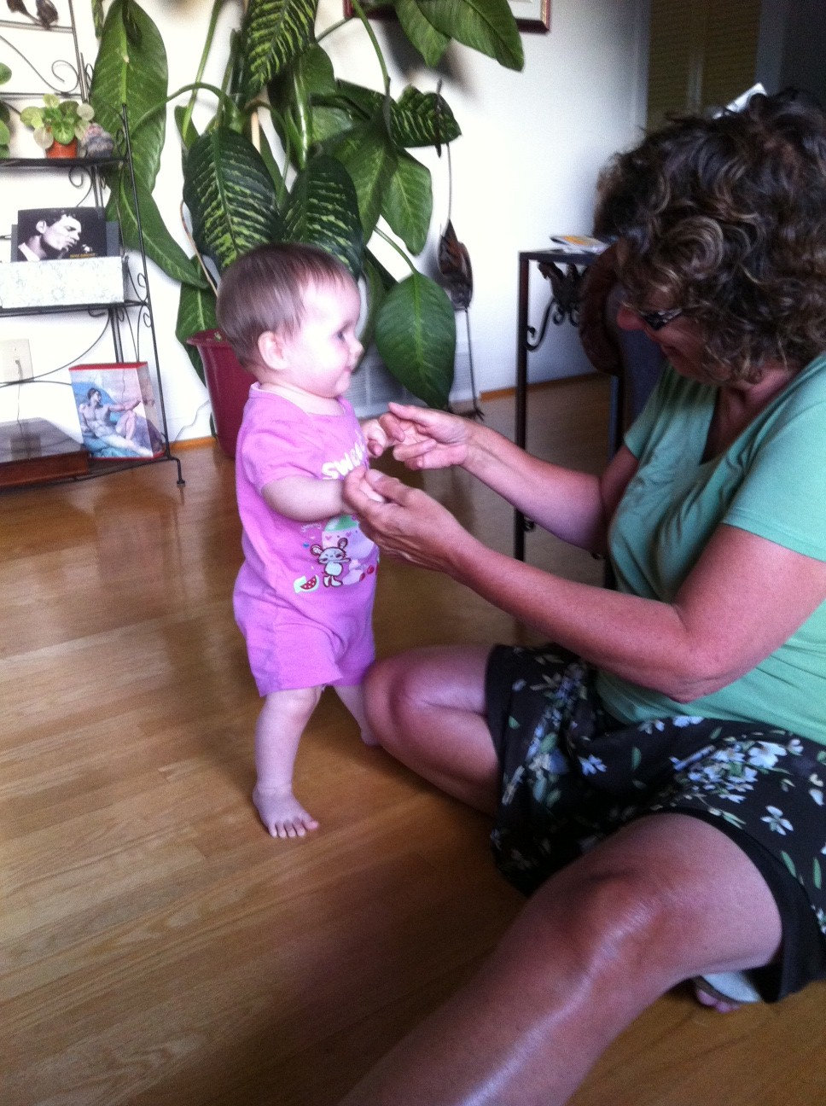

Slide 34
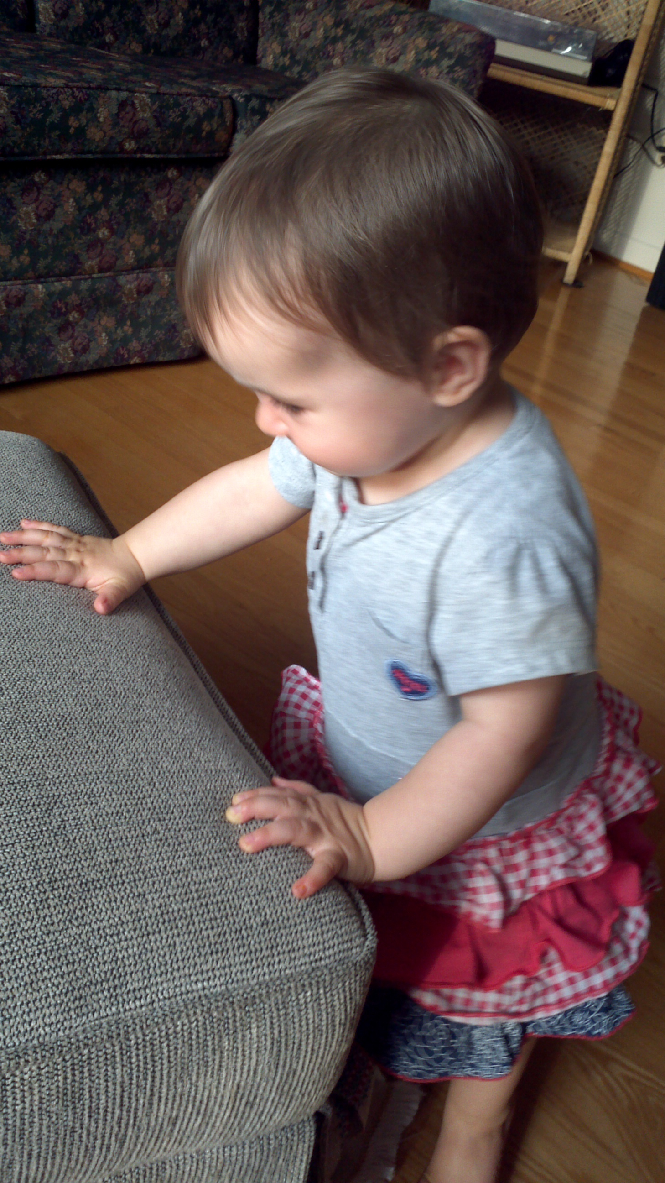

Slide 36
10- Il marche

Slide 37
